Slide 1

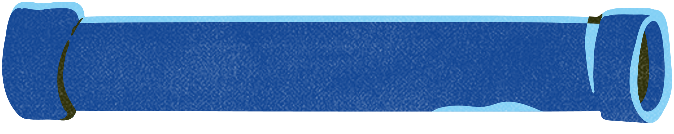

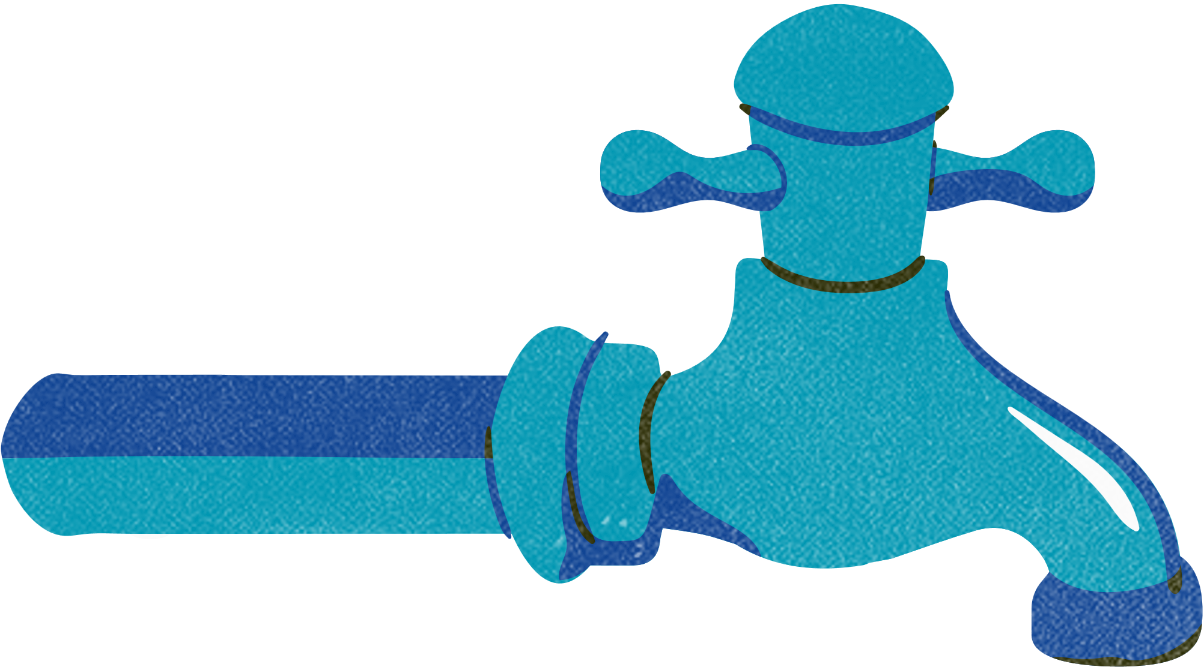




EVALUACIÓN Y CONTROL DE LA CONTAMINACIÓN DEL AGUA
Alicia Alcalá, C.I: 27.921.834

Slide 2
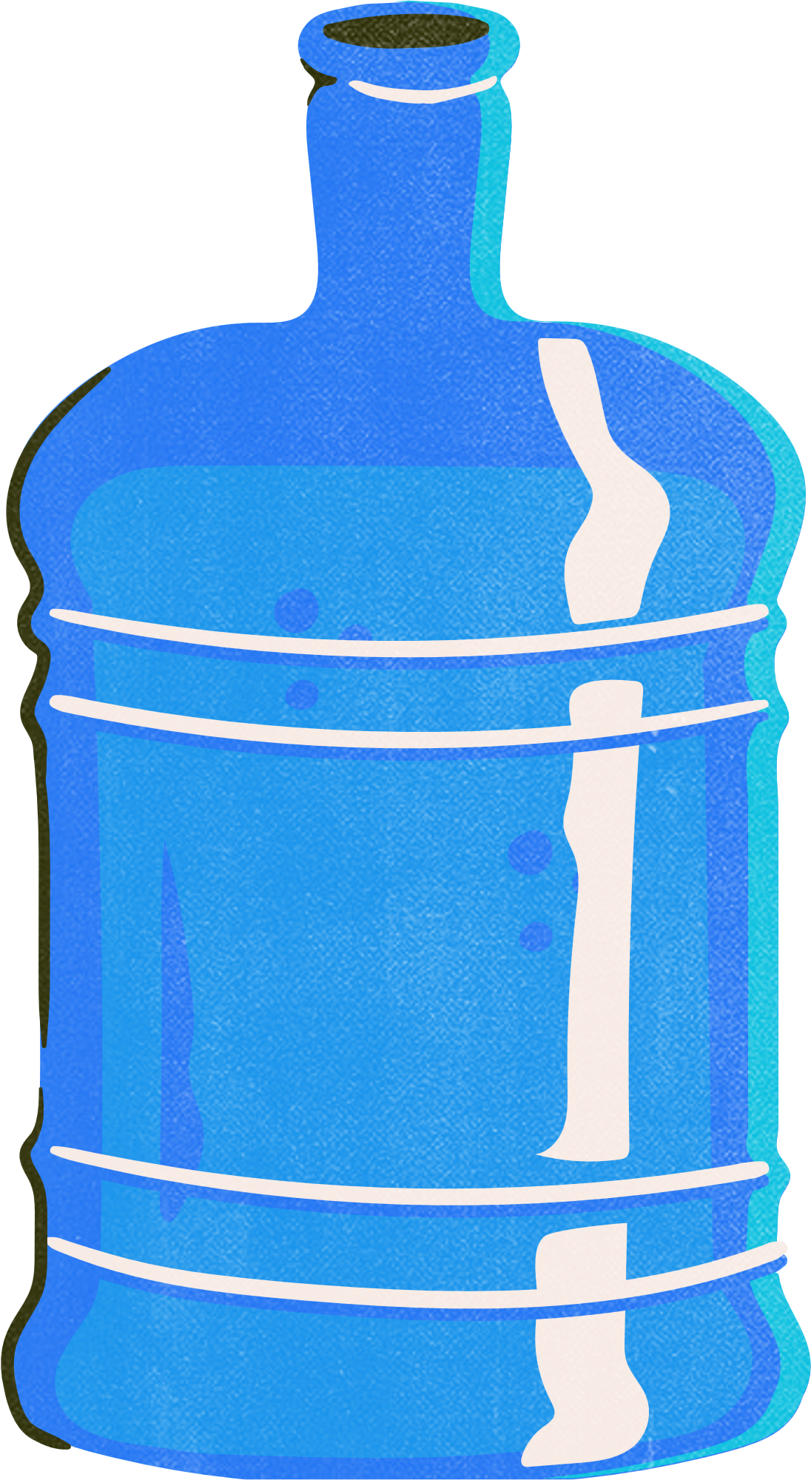
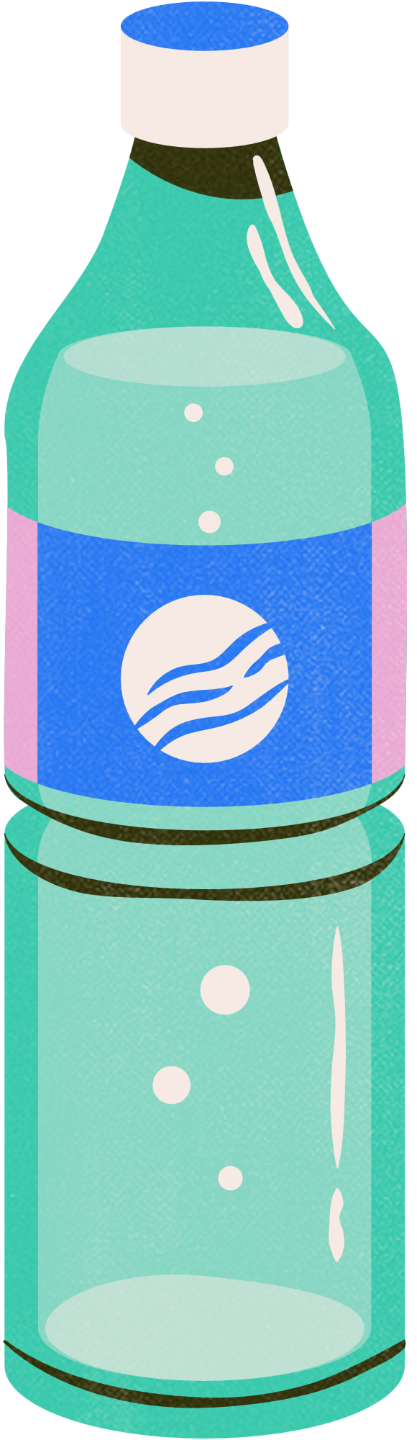
OBJETIVO DE LOS FILTROS DE AGUA
El objetivo principal de los filtros tanto de desagüe y el filtro de agua potable, es determinar si el agua está contaminada y si es apta para el consumo humano. Es por esto que el agua del desagüe nos ayuda a conocer cada función de cada filtro y como quedaría el agua después de su proceso y el filtro de agua potable nos ayudará a conocer si el agua que consumimos de manera cotidiana si es buena calidad o no.

Slide 3
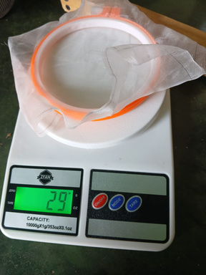
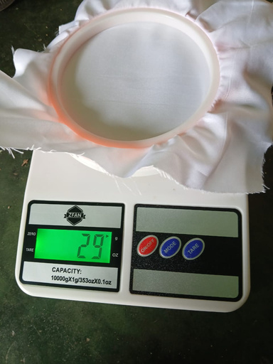
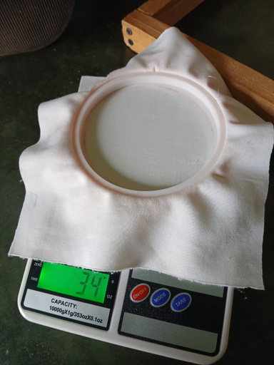
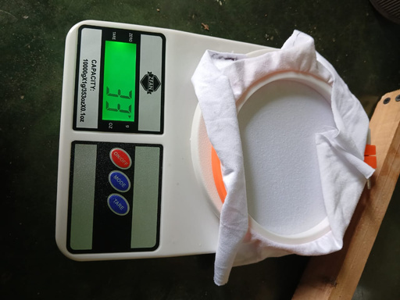
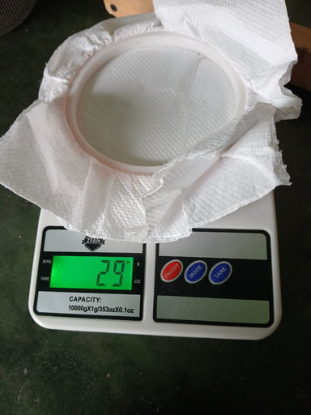
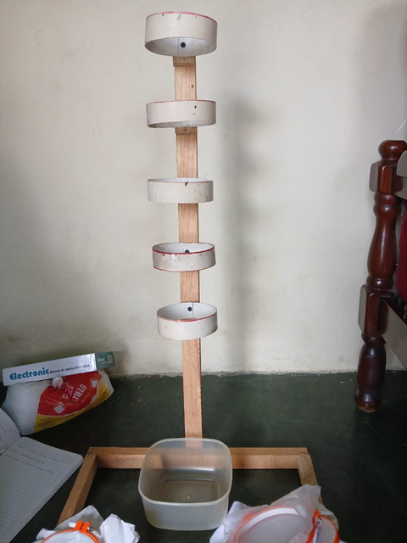
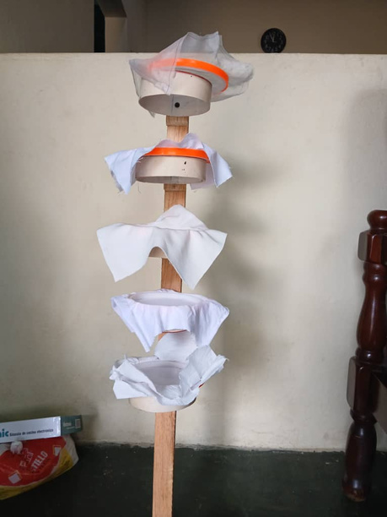
FILTRO DE DESAGÜE
FILTROS DE TELA Y FILTRO DE PAPEL CON SUS PESOS (antes de utilizarse)
Filtro de malla
Pcl1: 29 gr
Filtro de seda
Pcl2: 29 gr
Filtro de licra
Pcl3: 34 gr
Filtro de algodón
Pcl4: 33 gr
Filtro de papel
Pcl5: 29 gr
Diseño de base para los filtros

Slide 4
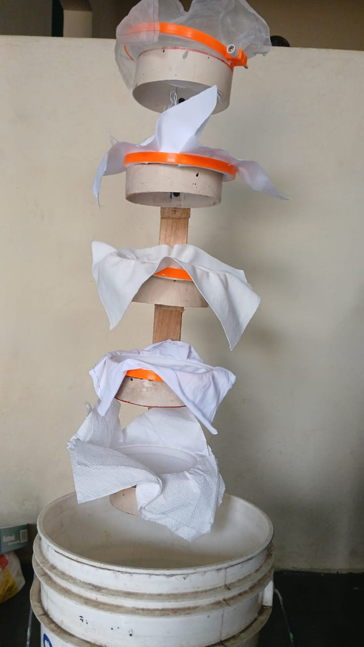
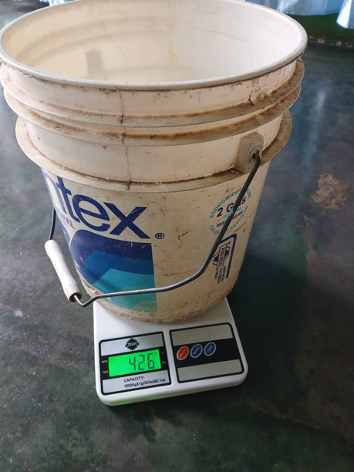
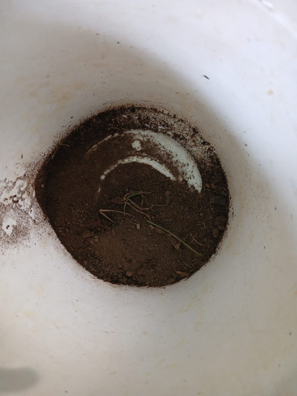
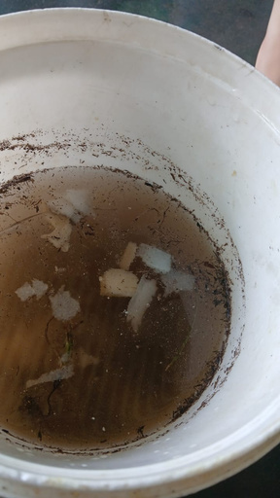
FILTRO DE DESAGÜE
Filtro de malla
Filtro de seda
Filtro de licra
Filtro de algodón
Filtro de papel
Tobo para agua residual
Ptlr: 426 gr
Arena
Agua con arena, papel y desperdicios de comida
Tobo para recolección de agua residual
NOTA: Mientras se asienta el agua con arena, papel y desperdicios de comida durante 10 minutos, se procede con el agua comercial y agua de chorro.

Slide 5
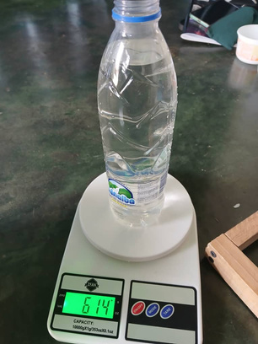
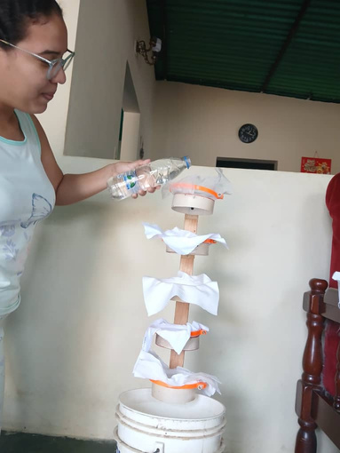
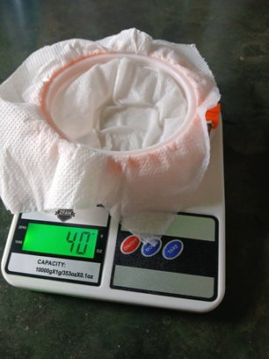
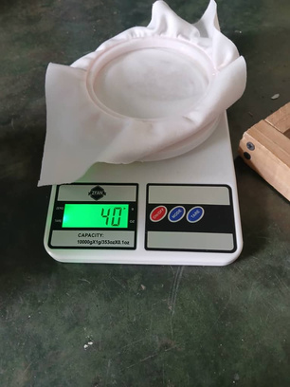
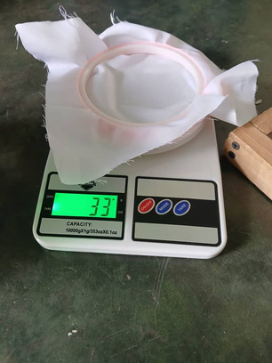
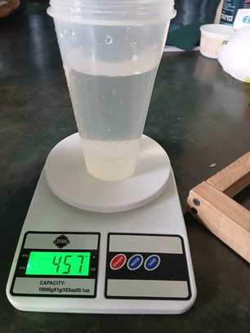
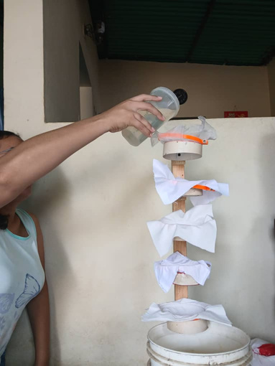
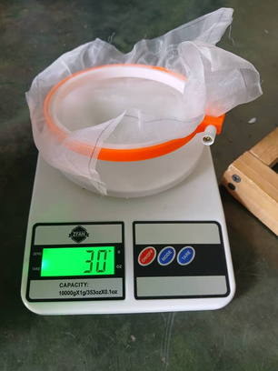
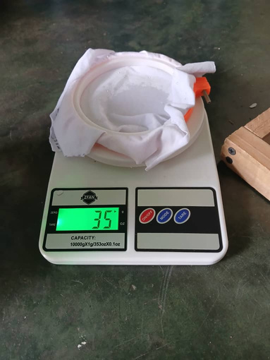
FILTRO DE DESAGÜE
ANTES
DESPUÉS
Agua comercial
Pac: 614 gr
Proceso de filtrado del agua comercial
Tfp: 06: 21 min
Filtro de papel
Pfprs: 40 gr
Filtro de licra
Pfprs: 40 gr
Filtro de seda
Pfprs: 33 gr
Agua del chorro
Pac: 457 gr
Proceso de filtrado del agua del chorro
Tfp: 01: 58min
Filtro de malla
Pfprs: 30 gr
Filtro de algodón
Pfprs: 35 gr

Slide 6
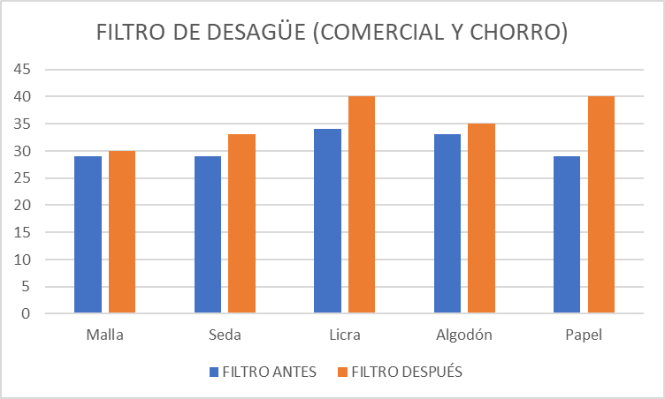
FILTRO DE DESAGÜE
FILTRADO DE AGUA
(ANTES Y DESPUÉS)
 | FILTRO ANTES | FILTRO DESPUÉS
Malla | 29 | 30
Seda | 29 | 33
Licra | 34 | 40
Algodón | 33 | 35
Papel | 29 | 40

Slide 7
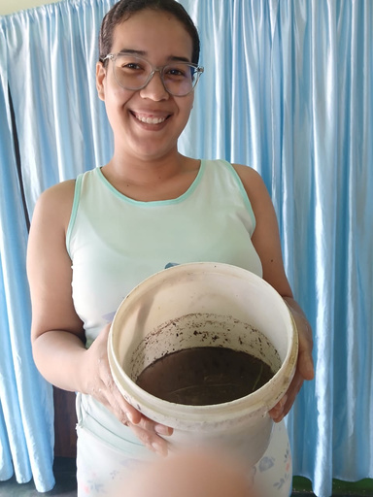
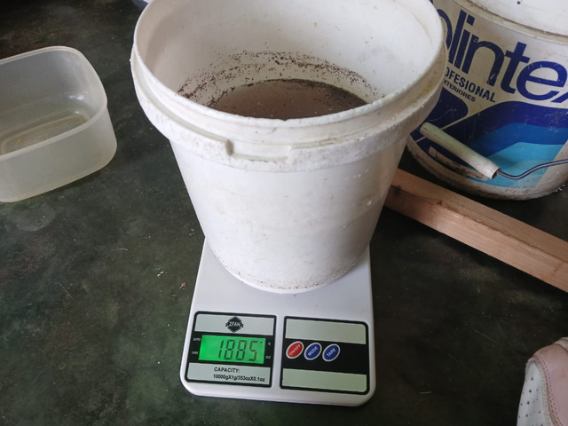
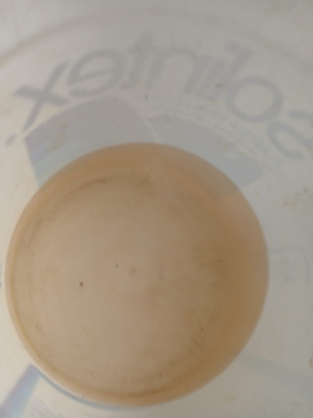
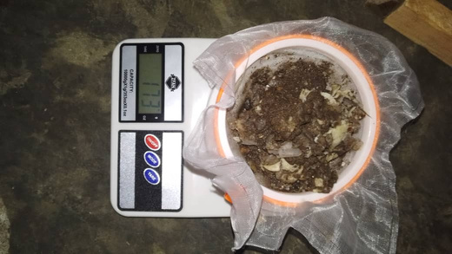
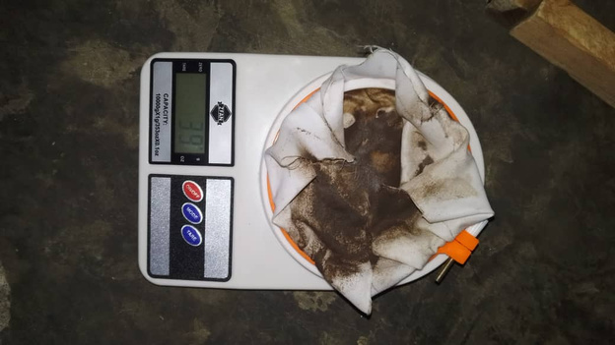
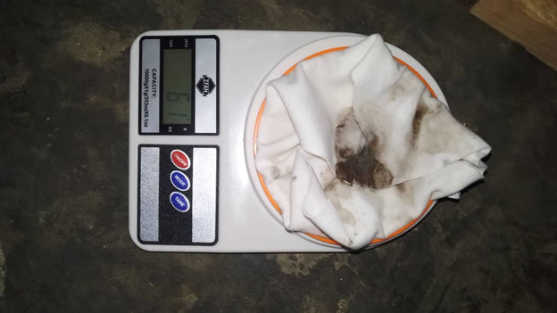
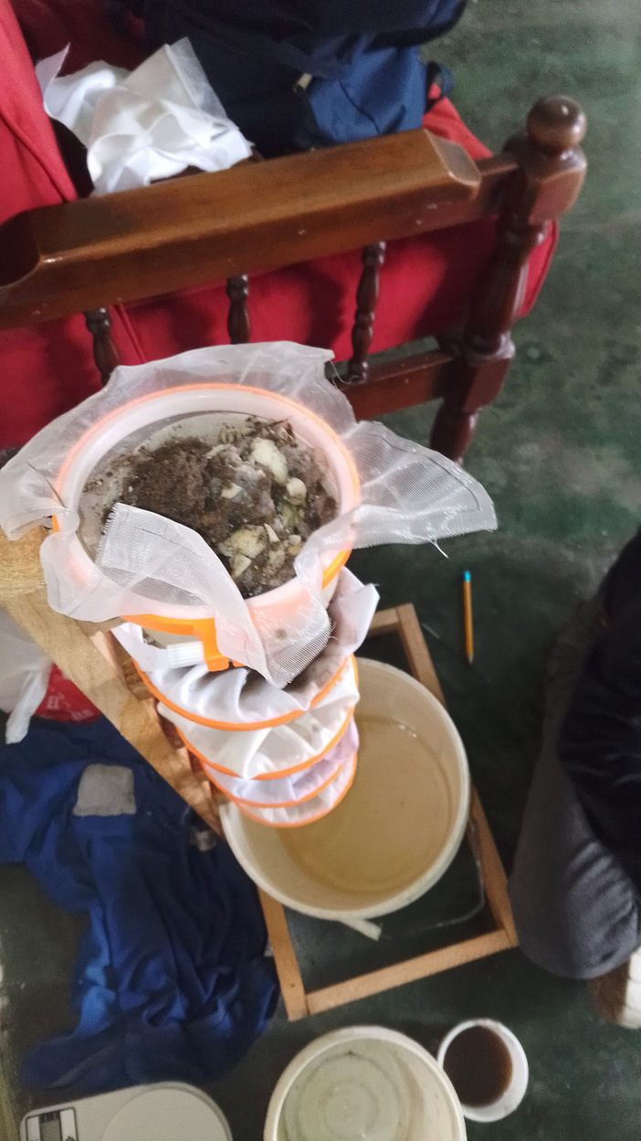
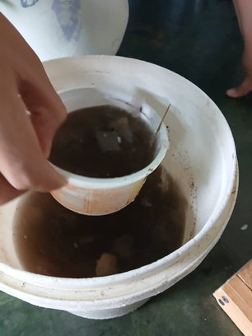
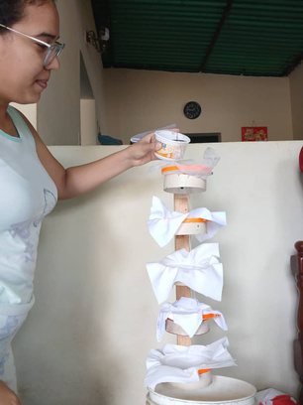
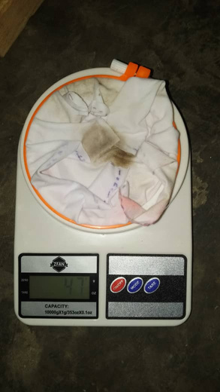
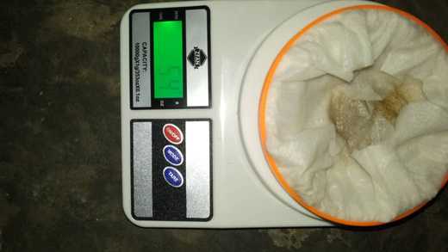
FILTRO DE DESAGÜE
ANTES
DESPUÉS
Agua después del filtrado
Filtro de malla
Pfth:173 gr
Filtro de seda
Pfth: 39 gr
Filtro de licra
Pfth: 61 gr
Agua con arena, papel y residuos de comida
Pfth:1885 gr
Filtro de algodón
Pfth:47 gr
Filtro de papel
Pfth: 54 gr
Proceso de filtrado del agua del residuos
Tfp: 2: 30:49 horas/min

Slide 8
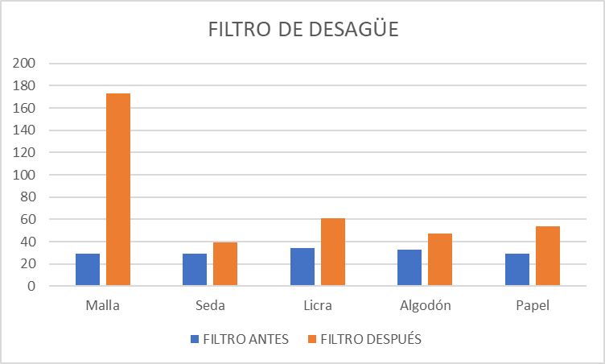
FILTRO DE DESAGÜE
FILTRADO DE AGUA
(ANTES Y DESPUÉS)
 | FILTRO ANTES | FILTRO DESPUÉS
Malla | 29 | 173
Seda | 29 | 39
Licra | 34 | 61
Algodón | 33 | 47
Papel | 29 | 54

Slide 9
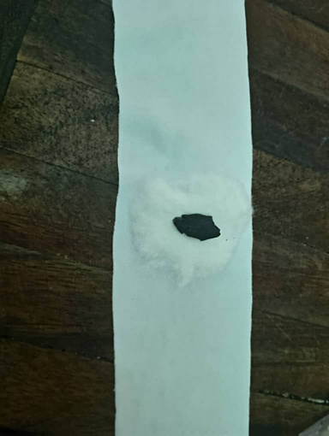
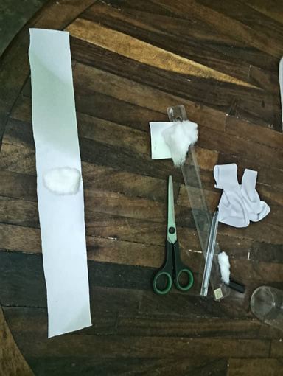
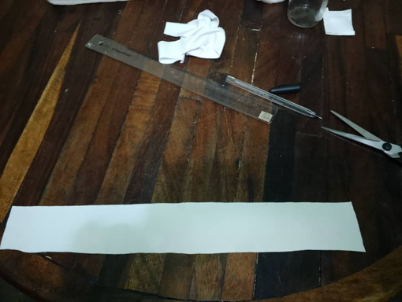
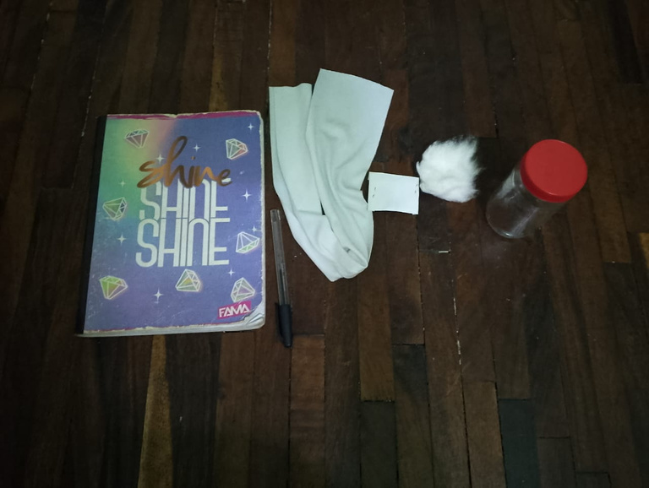
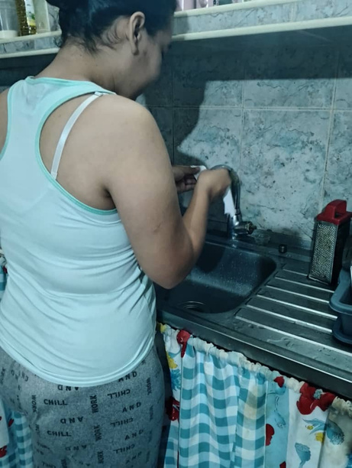
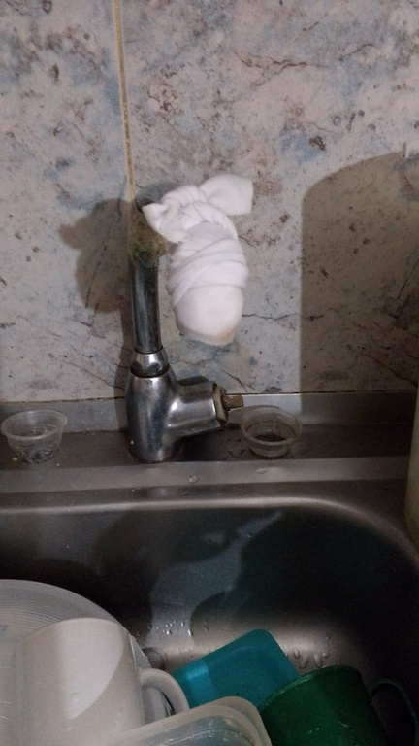
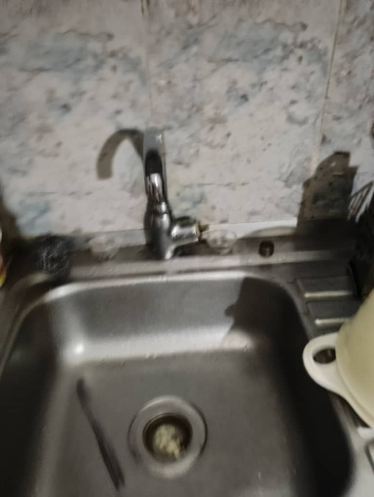
FILTRO DEl agua potable
Materiales para realizar el experimento:
  Carbón activado.
  Tira de tela blanca.
  Algodón.
  Frascos de vidrio transparente.
  Cuaderno y bolígrafo.
  Fregadero.
Se corta la tira con las medidas establecidas 50x5 cm
Se coloca el algodón con el carbón activado, para luego hacerse una pelotica y colocarla en el fregadero
El fregadero ya trae su filtro donde queda todas las partículas de suciedad que el agua trae. Ya que el agua que se consume es por un tanque de agua que tengo en la casa.
Se coloca la tira en el fregadero y se toma la primera muestra de agua

Slide 10
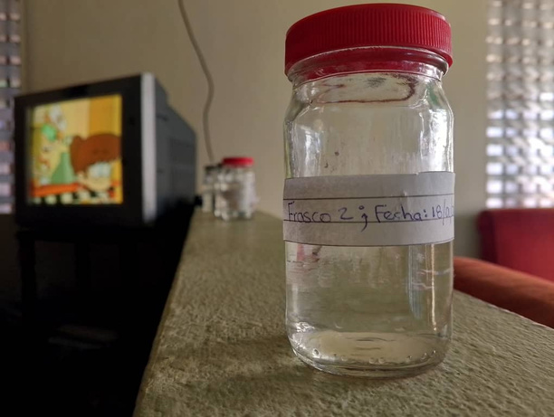
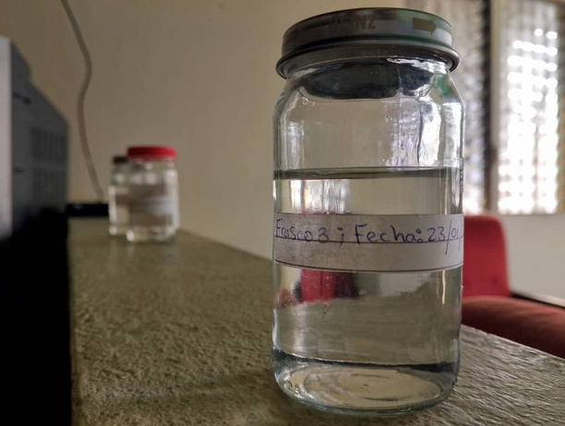
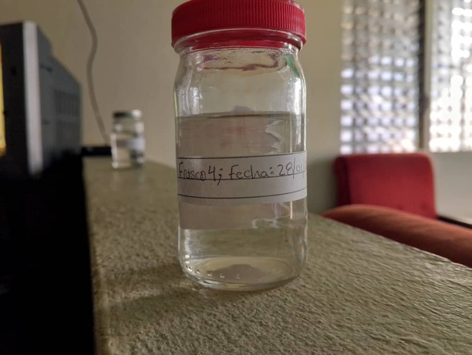
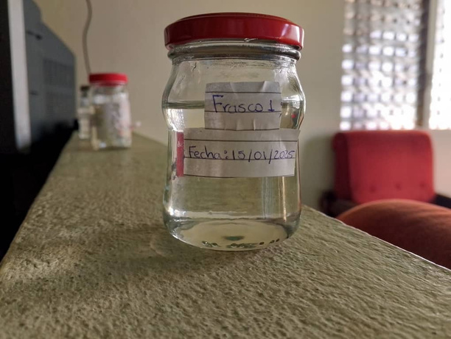
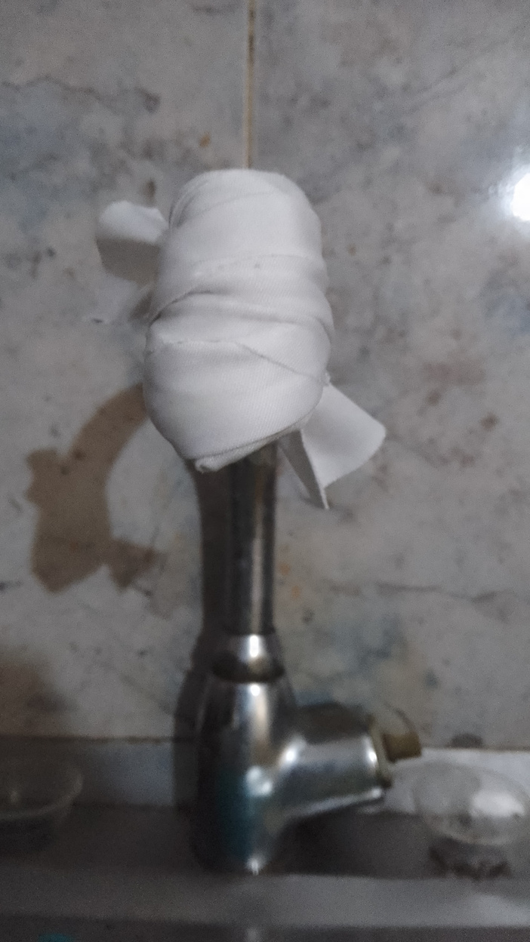

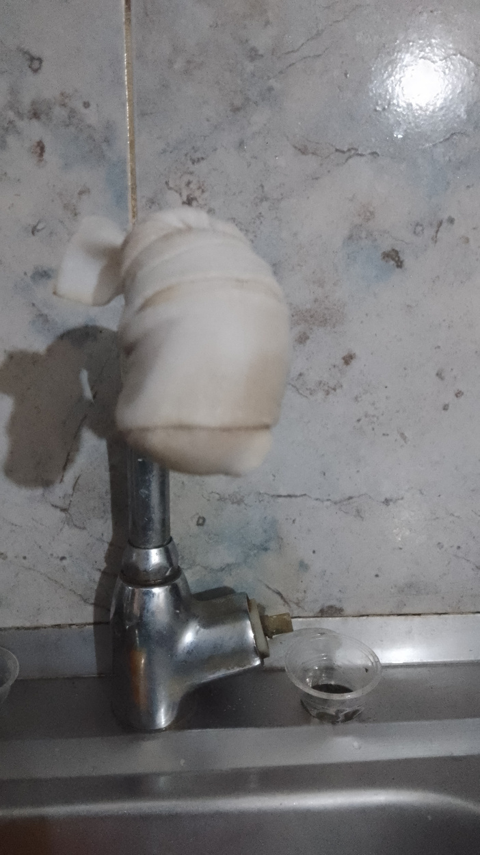

FILTRO DEL AGUA POTABLE
Frasco 1: 15/01/2025
Frasco 2: 18/01/2025
Frasco 4: 28/01/2025
Frasco 3: 23/01/2025

Slide 11




FILTRO DEL AGUA POTABLE
Resultado de la tira blanca con el carbón activado:
Frasco 5: 02/02/2025
Conclusión: Por medio del resultado obtenido, se puede apreciar una contaminación de agua para el consumo humano, siendo residente de San Félix, UD 119 Sector Canaima, Roble por fuera.
Cabe destacar que esta agua no es recomendable para el consumo humano cotidiano, si no es tratada como debe de ser.
Por medio de cada toma de muestra de los recipientes de agua se logro observar que el agua fue cambiando su tonalidad a desde el frasco 1 hasta el frasco 5, por lo que el agua no está potable y necesita ser tratada.

